Slide 1
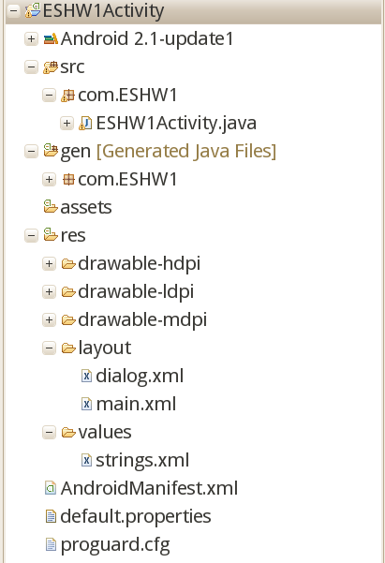
主程式碼以及所在的package
Android 程式所有的資源
按下Change Style所跳出的對話框，
以供修改style
Activity主要的介面

Slide 2
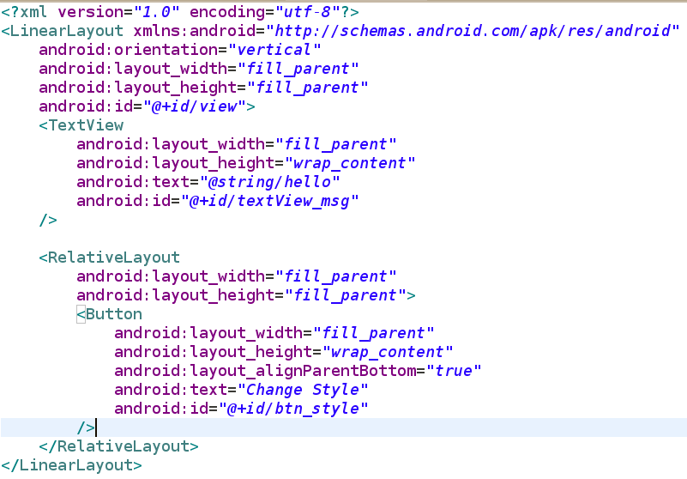
主程式畫面非常單純，只有一個TextView
用來顯示輸入的內容，
以及在畫面最下方產生一個Button，
點擊即可修改變更風格

Slide 3
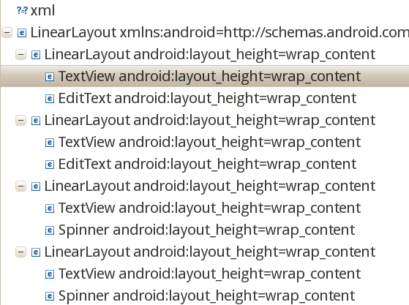
Change Style Dialog
以最外層一個垂直的layout排列
每一欄都包含一個標籤和
一個EditText輸入框
或是Spinner選單，
以用來設定

Slide 4
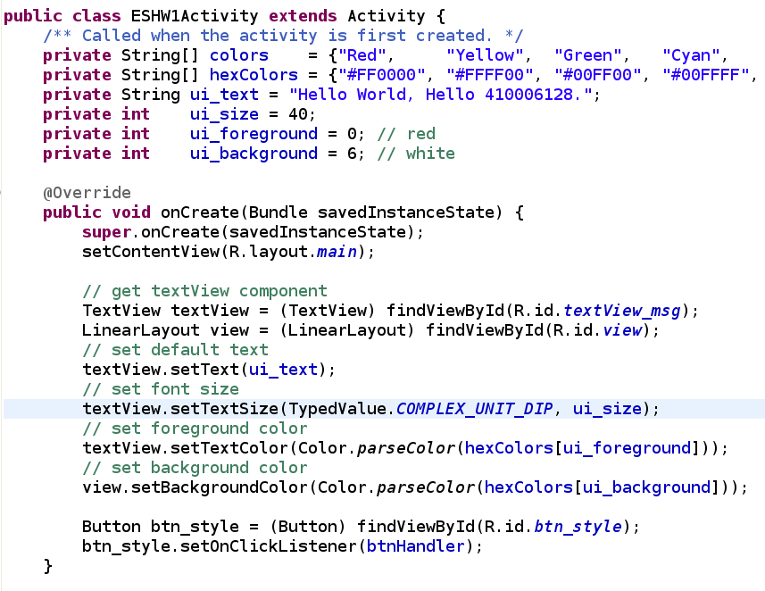
...
...
TextView的字串內容、
字體大小、字體顏色、背景顏色
設定初始內容、字體大小、字體顏色、背景顏色
設定一個Button的Listener
使之可以點擊就產生一個Dialog

Slide 5
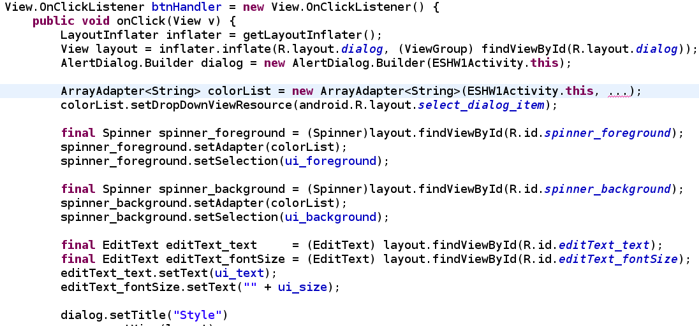
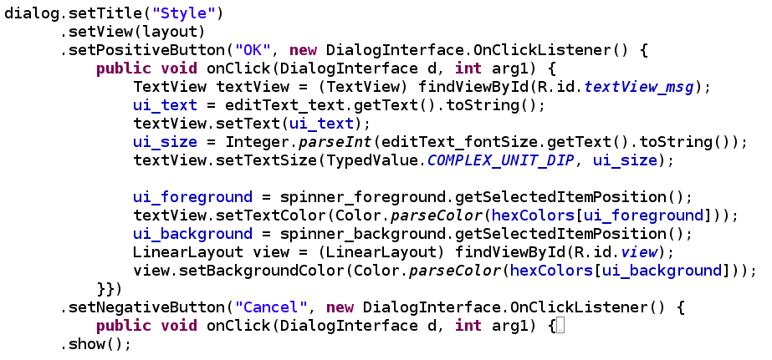
點擊Button後
產生一個以dialog.xml為版面的對話框
將目前TextView的相關資訊顯示在對話框之中
按下OK的選項，
則會套用新設定的Style
反之，按下Cancel的選項，
則不會有任何改變，回到原本的畫面

